Slide 1
ReactJS案例
通过编写与讲解一个完整的项目案例，达到模拟日常网站前端开发工作的效果。
学习该课程的前提条件，已经简单了解ReactJS组件，ES6
开发的策略:先整体基本功能的实现，然后逐个功能加强

Slide 2
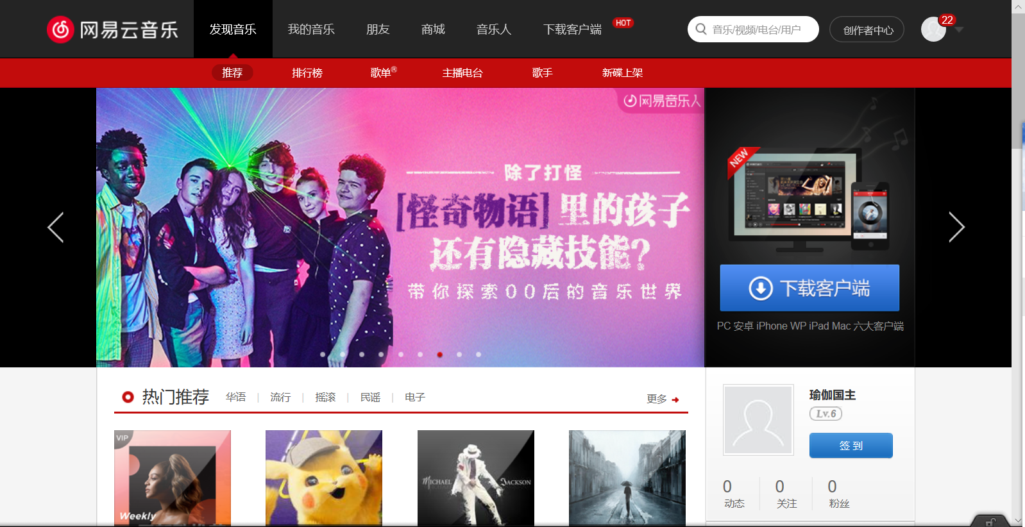
模仿网易云音乐
https://music.163.com/

Slide 3
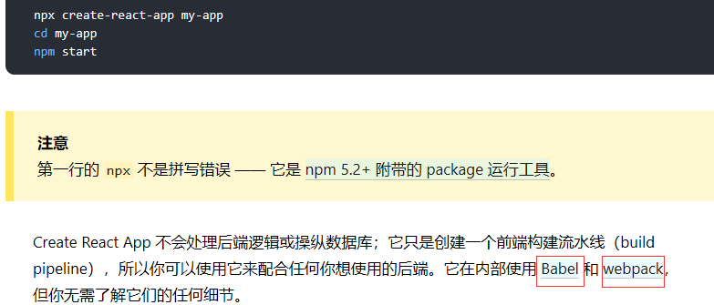
ReactJS 环境初始化
npx create-react-app my-music 或者
npm init react-app my-music
初始化官网地址
https://zh-hans.reactjs.org/docs/create-a-new-react-app.html#create-react-app

Slide 4
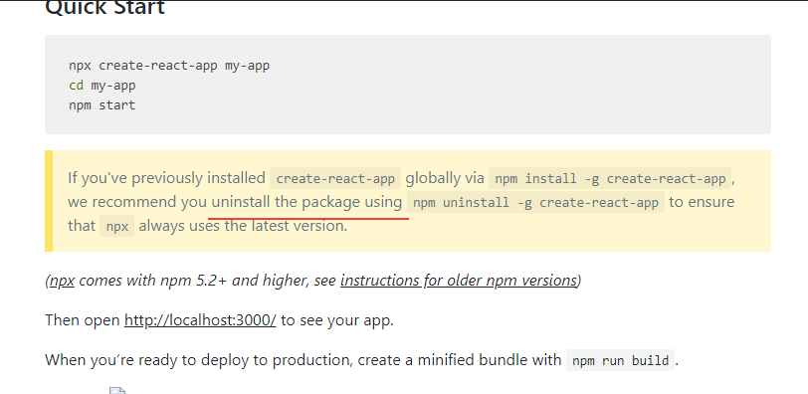
如果已经有全局的create-react-app
曾经执行过npm install –g create-react-app,作为学习可以继续使用
但英文官网推荐不要使用
https://facebook.github.io/create-react-app/docs/getting-started

Slide 5
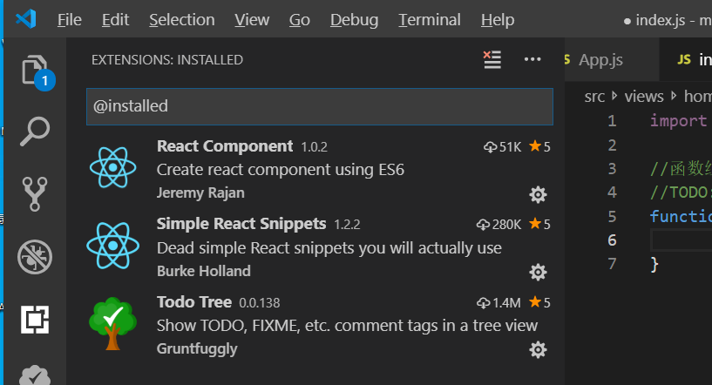
制作主页
VS code 3个插件
View 目录下建立主页和登录组件,为了测试路由
路由 npm –S react-router-dom

Slide 6
Router 官网
https://reacttraining.com/
https://reacttraining.com/react-router/web/guides/basic-components
3类组件介绍

Slide 7
路由引申内容
BrowserRouter 使用的是H5 history API
HashRouter使用的window.location.hash属性
https://segmentfault.com/a/1190000002447556 （可选）
HTML5 history API，创造更好的浏览体验

Slide 8
代码
https://github.com/chenlei4training/react-music
分支 branch course01
course01
courseNN

Slide 9
样式
Style
ClassName
删除无用的css
amfe-Flexible
在线字体生成
https://www.w3cschool.cn/tools/index?name=csscreate
npm i -S node-sass sass-loader
scss

